Slide 1
Endereço MAC e Hexadecimal
Um endereço MAC Ethernet é um valor binário de 48 bits expresso como 12 dígitos hexadecimais (4 bits por dígito hexadecimal).
Assim como o decimal é um sistema numérico de base 10, o hexadecimal é um sistema de base 16.
O sistema numérico de base 16 utiliza números de 0 a 9 e letras de A a F.

Slide 2
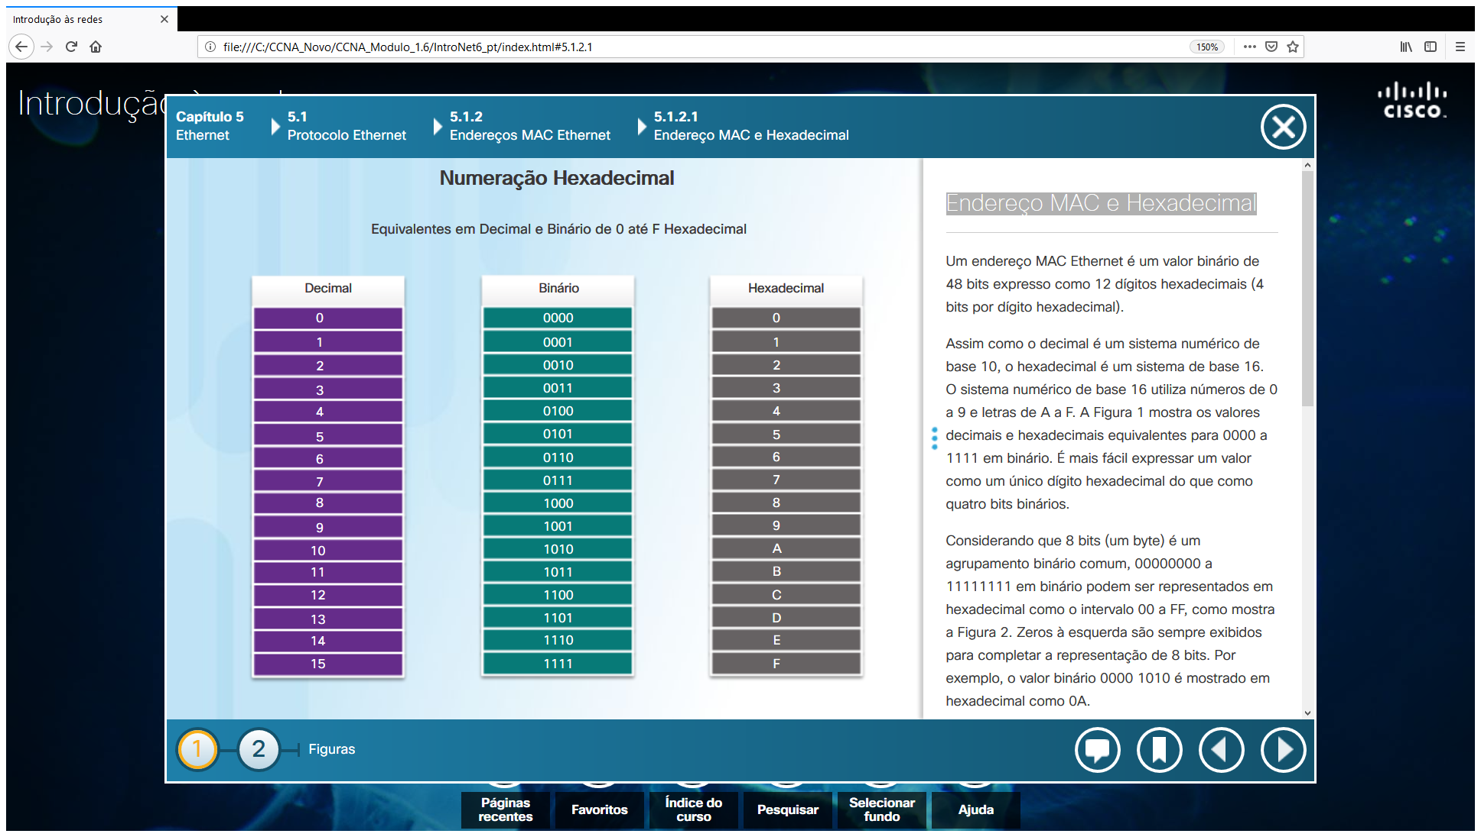
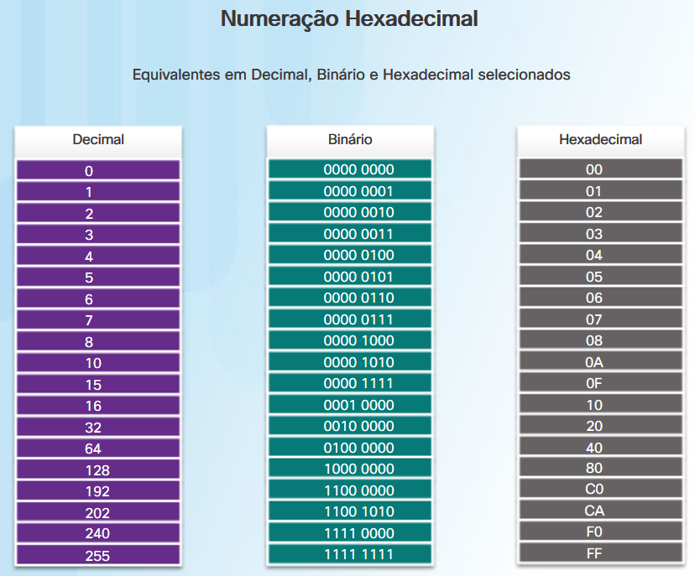
Endereço MAC e Hexadecimal
A Figura 1 mostra os valores decimais e hexadecimais equivalentes para 0000 a 1111 em binário. É mais fácil expressar um valor como um único dígito hexadecimal do que como quatro bits binários.

Slide 3
Conversões em hexadecimal
As conversões de números entre valores decimais e hexadecimais são diretas, mas dividir ou multiplicar rapidamente por 16 nem sempre é conveniente.
Quando tais conversões são necessárias, geralmente é mais fácil converter o valor decimal ou hexadecimal em binário e depois converter o valor binário em decimal ou hexadecimal, conforme apropriado.

